Slide 1
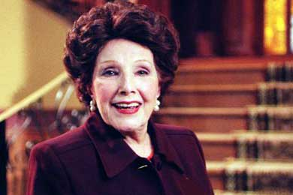


Canta: Libertad Lamarque
Tango 1922
Música: Juan Viladomat Masanas
Letra: Félix Garzo Formatação: acnnassifslides

Slide 2
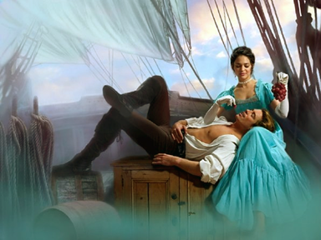

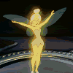
Fumar es un placer
genial, sensual.
Fumando espero
al hombre a quien yo quiero,
tras los cristales
de alegres ventanales.
Y mientras fumo,
mi vida no consumo
porque mirando el humo
me siento adormecer…

Slide 3
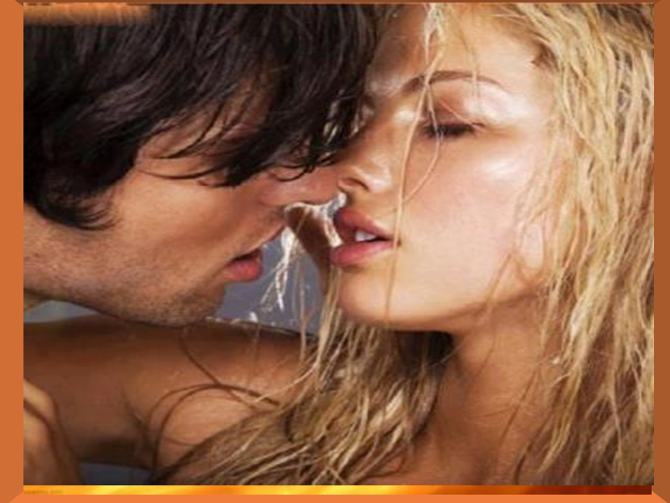
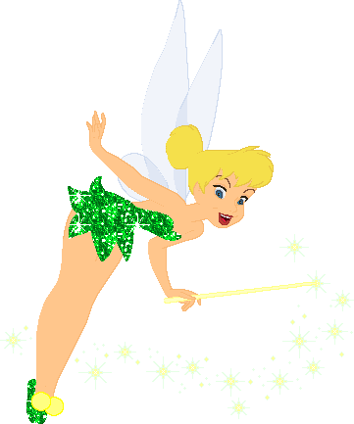
Tendida en la chaisse longue
soñar y amar...
Ver a mi amado
solícito y galante,
sentir sus labios
besar con besos sabios,
y el devaneo
sentir con más deseos
cuando sus ojos veo,
sedientos de ilusión

Slide 4
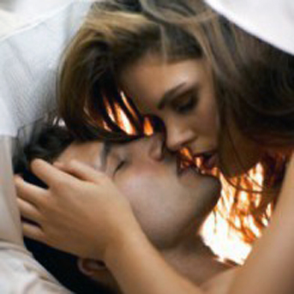

Por eso estando mi bien
es mi fumar un edén.
Dame el humo de tu boca.
Anda, que así me vuelves loca.
Corre que quiero enloquecer
de placer,
sintiendo ese calor
del humo embriagador
que acaba por prender
la llama ardiente del amor.

Slide 5
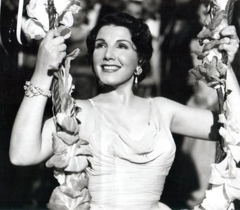

Slide 6
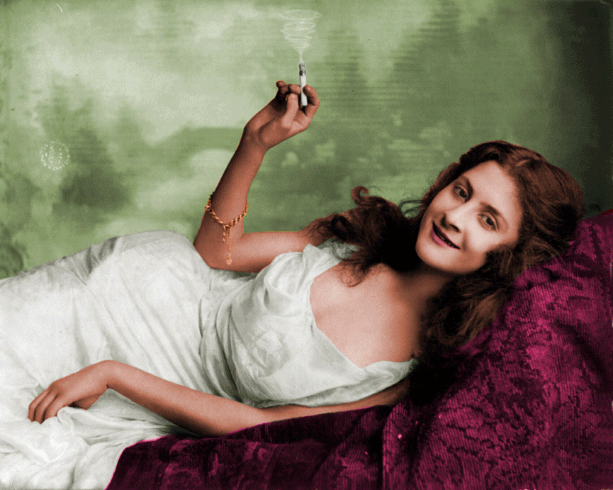

Fumar es un placer
genial, sensual.
Fumando espero
al hombre a quien yo quiero,
tras los cristales
de alegres ventanales.
Y mientras fumo,
mi vida no consumo
porque mirando el humo
me siento adormecer...

Slide 7
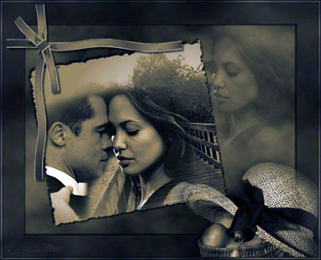
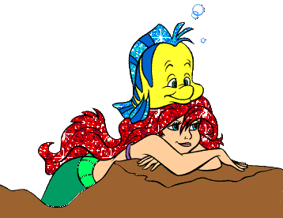
Dame el humo de tu boca.
Anda, que así me vuelves loca.
Corre que quiero enloquecer
de placer,
sintiendo ese calor
del humo embriagador
que acaba por prender
la llama ardiente del amor.

Slide 8

FUMANDO ESPERO -
Canta : LIBERTAD LAMARQUE
Fumar es un placer
genial, sensual.
Fumando espero
al hombre a quien yo quiero,
tras los cristales
de alegres ventanales.
Y mientras fumo,
mi vida no consumo
porque mirando el humo
me siento adormecer...
Tendida en la chaisse longue
soñar y amar...
Ver a mi amado
solícito y galante,
sentir sus labios
besar con besos sabios,
y el devaneo
sentir con más deseos
cuando sus ojos veo,
sedientos de ilusión
Por eso estando mi bien
es mi fumar un edén.
Dame el humo de tu boca.
Anda, que así me vuelves loca.
Corre que quiero enloquecer
de placer,
sintiendo ese calor
del humo embriagador
que acaba por prender
la llama ardiente del amor.

